Slide 1
EUROPA.-LA VUELTA AL MUNDO EN 885 JARDINES.
Castillos de Francia.-Château de La Roche Courbon in Saint-Porchaire.-Château d'Ainay-le-Vieil.-Chateau de Cordes.-Chateau de Breteuil.-
Selección de textos y fotografías por
JOSE ELIAS BONELLS

Slide 2
Château de La Roche Courbon in Saint-Porchaire
El castillo de La Roche Courbon, que se encuentra en una base de piedra caliza que limita el valle Sparrow, en el siglo XV era parte de una red de fortalezas del país.
Revisado y ampliado por Jean-Louis XVII Courbon, se convirtió en "una de las mejores residencias en Saintonge", con jardines que parecen notables por su diseño y la ornamentación.
En la mesa Hackaert presente en el gran salón del castillo se puede ver una gran explanada con vistas al río varios metros de jardín de recreo ajardinados .

Slide 3
La terraza de piedra caliza que se extiende al oeste frente a una galería en italiano y una escalera monumental formado en la parte delantera del castillo, una cruz de cuatro plantas-compartidas alrededor de una fuente.
Esta disposición permanecerá en los jardines, la puerta de tres arcos de entrada, gran plaza y dos pabellones de esquina, la piscina y el edificio que bordea el sur-oeste y las estrellas parcelas forestales.
La zona no sufre de la revolución y abandonó escritor Pierre Loti decimonovena lanza en el Figaro del 21 de octubre 1908, un fuerte atractivo bajo el título "el castillo de la Bella Durmiente": "¿Quién quiere salvarlo de la muerte un bosque con su acampada en el centro del castillo, un bosque que nadie sabe más edad? "

Slide 4
En 1920, el castillo y los terrenos se compran a granel y el nuevo propietario, el Sr. Paul Chénereau (1869 - 1967), comenzó activamente la restauración.
Para jardines, el proyecto está a cargo de paisajista Ferdinand Duprat, que, después de una primera visita en 1927, establecerá, hasta 1939, varias etapas sucesivas del proyecto en estrecha colaboración con el propietario como un método muy exitoso y cambios .
Los primeros proyectos no sólo contemplan una recreación de los parterres del siglo XVII, pero también una extensión de las tierras bajas del valle en el lado opuesto.

Slide 5
Poco a poco, el estilo altamente decorativo de esta primera creación se purificará a adoptar una interpretación sobria, propia del espíritu de la época, sobre la base de una verdadera comprensión de la organización tradicional del espacio.
El agua se encuentra, zonas de césped, jardinería ornamental y perspectivas que ofrecen composición fuera rigurosa y contenida en un muy marcado relieve, fuga hacia el cielo, la línea se extendía de un canal o en la frente un acantilado ...
Después de una primera versión demasiado ambiciosa, el proyecto se convierte en una solución regular que se basa muy felizmente en un espejo en forma de T del agua el desarrollo de un eje transversal al valle en frente del castillo.

Slide 6
Este eje, la escalada de captación de piedra caliza y está huyendo en una abertura en la perspectiva de los bosques, se destacó en 1936 por una escalera monumental inspirada en los jardines de agua del Renacimiento italiano.
Entre 1936 y 1939 el experimento escala permite llegar al diseño actual con elementos decorativos y plantaciones de acompañamiento.
El suelo sobre el que se hicieron las extensiones es pantanoso y mediocre: nuevos desarrollos y en particular las piezas de mampostería y bojes plantados a lo largo del lago, comenzaron a hundirse en el suelo.

Slide 7
Durante veinte años, de 1980 a 2000, Jacques BADOIS lanzó una gran operación en el trabajo sub-consolidación en las zonas más expuestas, acumulando buen piso de roble situado a unos veinte metros de profundidad.
Piles apoyo de una planta bajo el agua en la que se reconstruyó en el mismo jardín y mampostería.
Con la ayuda de la Dirección Regional de Asuntos Culturales y el Departamento de Charente Maritime, se construyo aguas abajo del río una presa mecánica al final de la campaña puso sobre pilotes a un nivel constante de agua por encima de la obra, incluso durante los períodos de bajo flujo.

Slide 8
El huerto de frutales en espalderas y palmetas dispuestos en formas geométricas que habían desaparecido casi por completo fue replantado en 1989 con la ayuda de la empresa Delbard en las variedades modernas en un arreglo planes muy similares Duprat.
Jardines Upstream, un vasto territorio que antes se dedicaban al cultivo de berros esta ahora bajo la reforestación con el ciprés calvo.
Los sucesivos cambios en el jardín reflejan los ajustes y las modificaciones introducidas por los líderes apasionados en la composición sin alterar su espíritu. A pesar de la interrupción de los años de guerra, los jardines no han dejado de recibir atentos cuidados .

Slide 9
La tormenta de diciembre 1999, obviamente, daño el cinturón de bosques alrededor del jardín clásico y recorrer el bosque clasificado cantado por Pierre Loti
Pero después no se ha completado un largo período de limpieza, las perspectivas fueron replantados permanecer fieles a las especies ya presentes.
El equilibrio ecológico se transforma con la proliferación de la caza mayor (jabalí y ciervo) y la desaparición de la cubierta verde que permitió el crecimiento de musgos y líquenes.
La Madre Naturaleza siempre nos recuerda su presencia, la clave es tener suficiente tenacidad para mantener esta joya de la Saintonge en el ajuste que se merece.

Slide 10
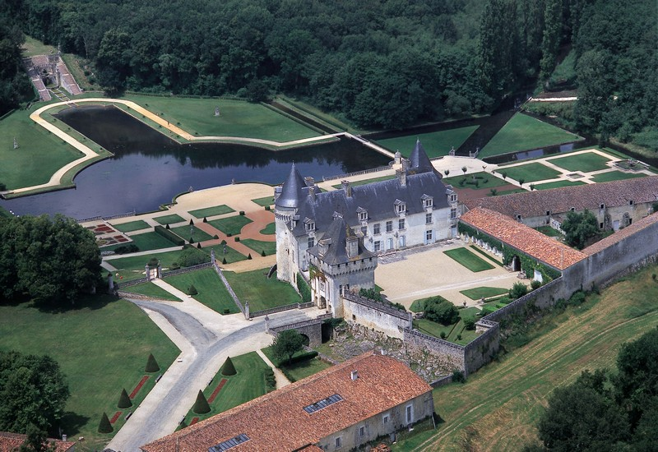
Notes:
Château de La Roche Courbon in Saint-Porchaire

Slide 11
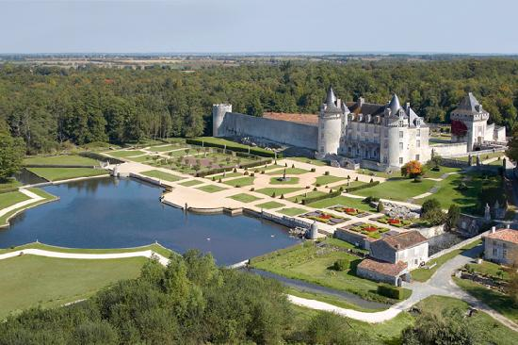
Notes:
Château de La Roche Courbon in Saint-Porchaire

Slide 12
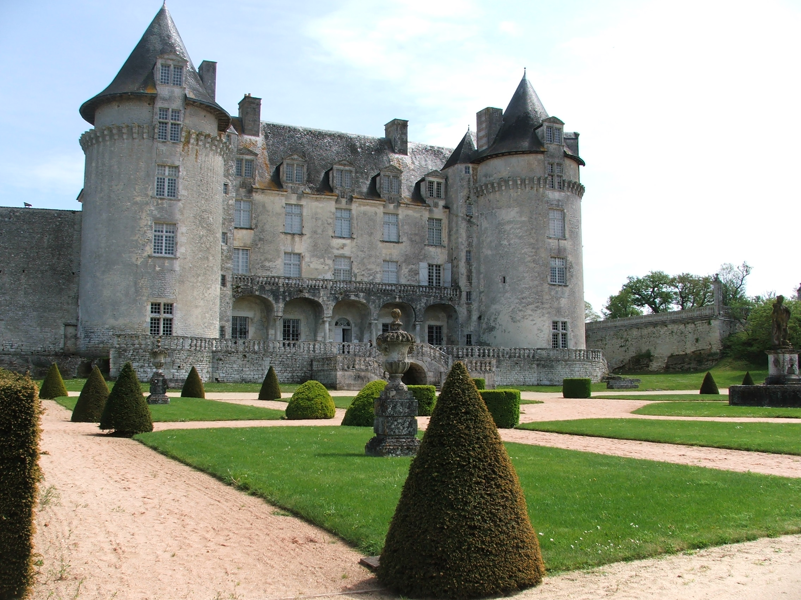
Notes:
Château de La Roche Courbon in Saint-Porchaire

Slide 13
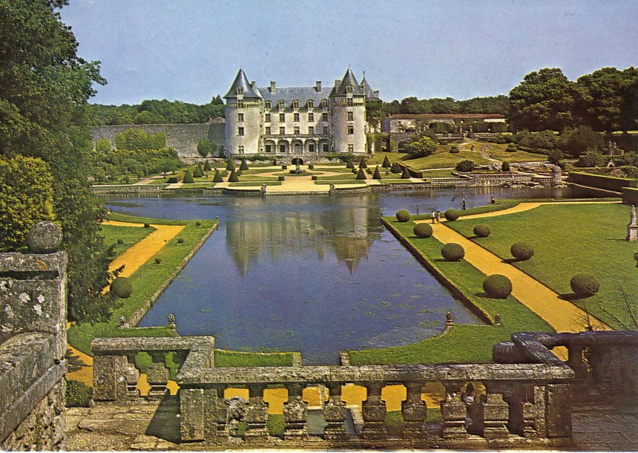
Notes:
Château de La Roche Courbon in Saint-Porchaire

Slide 14
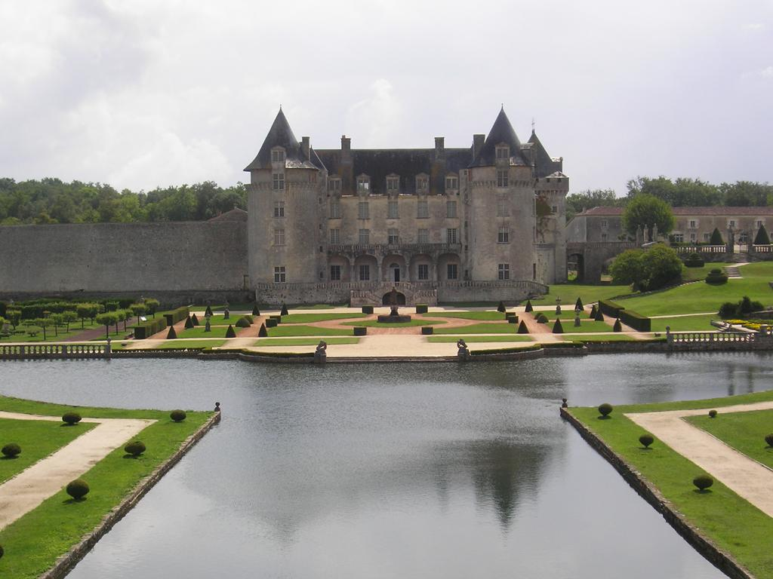
Notes:
Château de La Roche Courbon in Saint-Porchaire

Slide 15
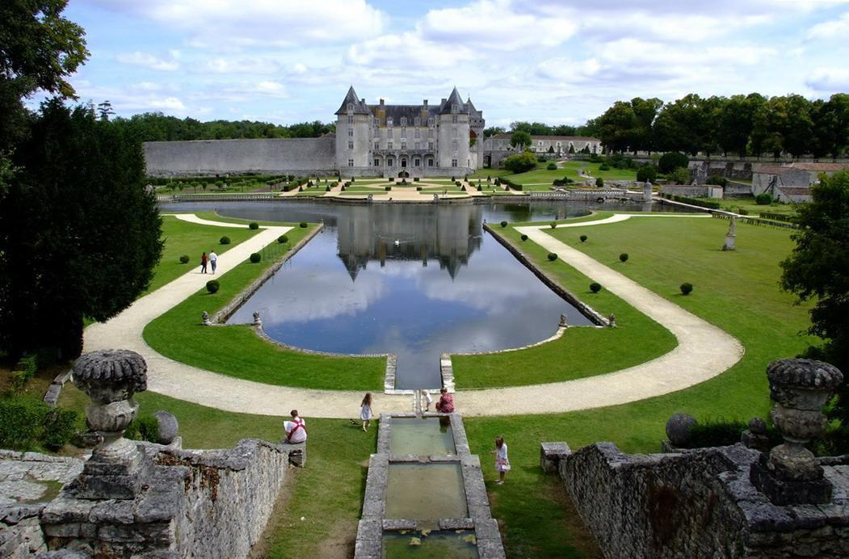
Notes:
Château de La Roche Courbon in Saint-Porchaire

Slide 16
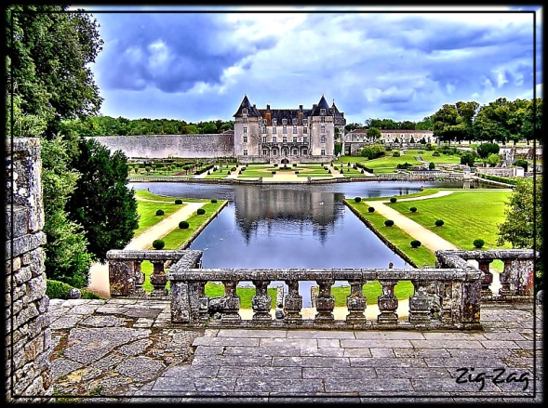
Notes:
Château de La Roche Courbon in Saint-Porchaire

Slide 17
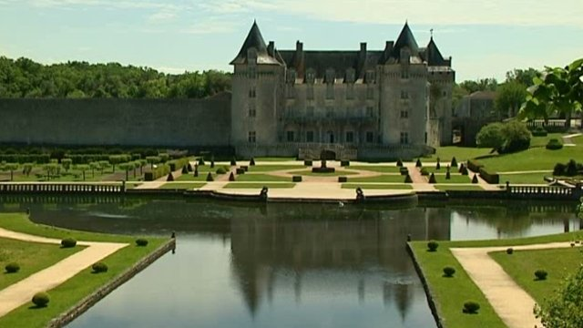
Notes:
Château de La Roche Courbon in Saint-Porchaire

Slide 18
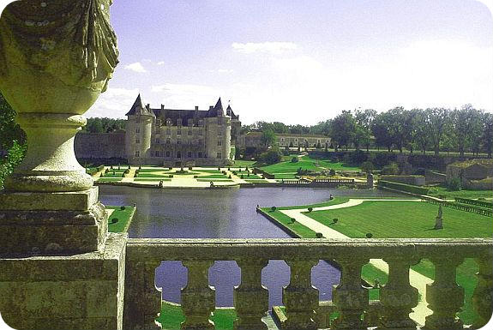
Notes:
Château de La Roche Courbon in Saint-Porchaire

Slide 19
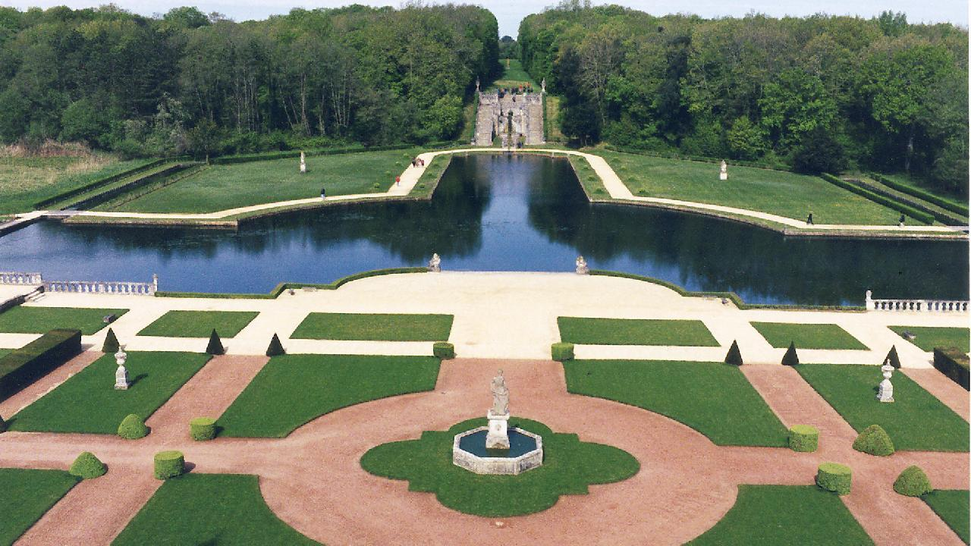
Notes:
Château de La Roche Courbon in Saint-Porchaire

Slide 20
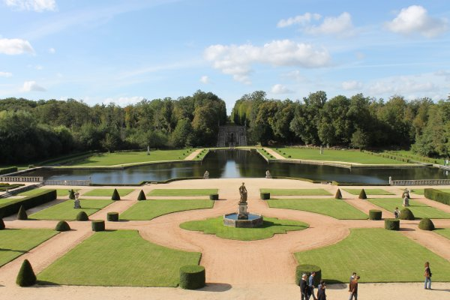
Notes:
Château de La Roche Courbon in Saint-Porchaire

Slide 21
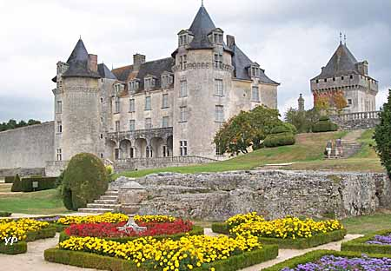
Notes:
Château de La Roche Courbon in Saint-Porchaire

Slide 22
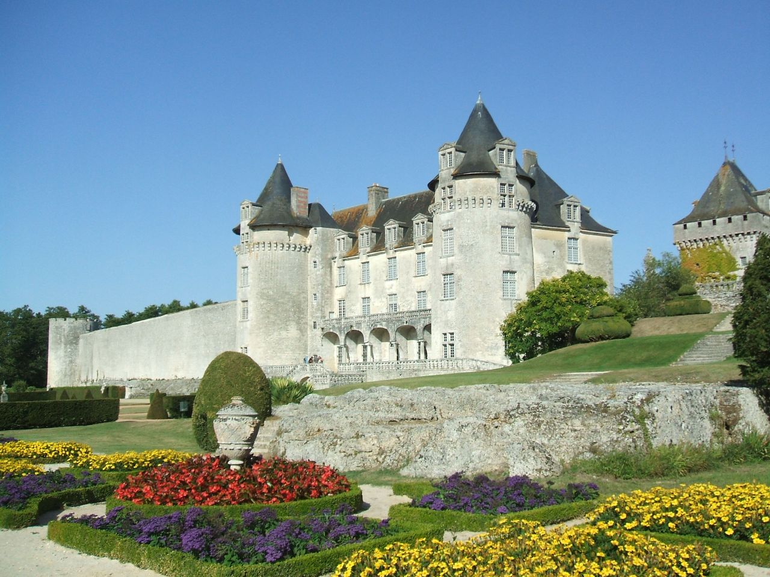
Notes:
Château de La Roche Courbon in Saint-Porchaire

Slide 23
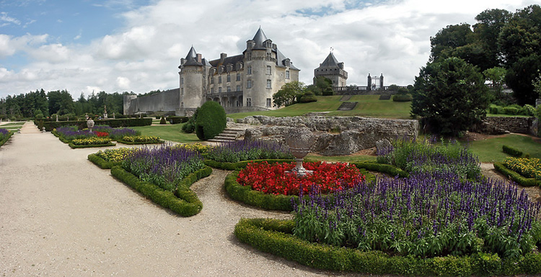
Notes:
Château de La Roche Courbon in Saint-Porchaire

Slide 24
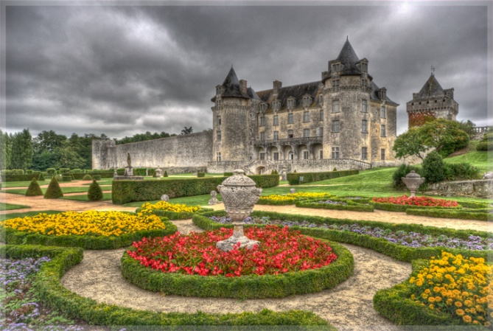
Notes:
Château de La Roche Courbon in Saint-Porchaire

Slide 25
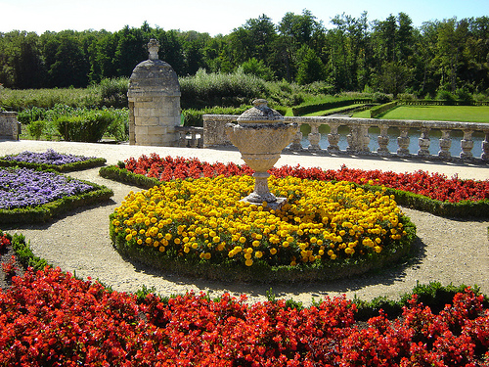
Notes:
Château de La Roche Courbon in Saint-Porchaire

Slide 26
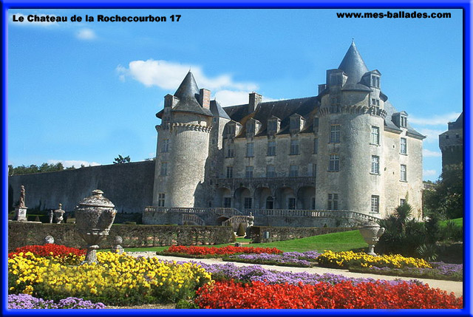
Notes:
Château de La Roche Courbon in Saint-Porchaire

Slide 27
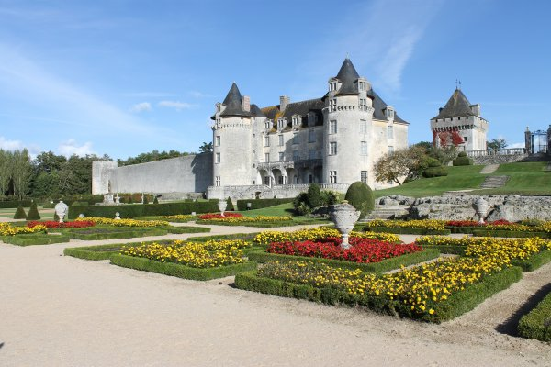
Notes:
Château de La Roche Courbon in Saint-Porchaire

Slide 28
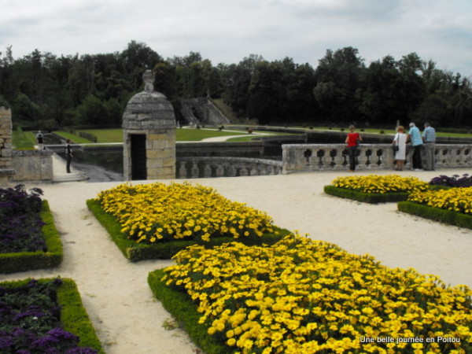
Notes:
Château de La Roche Courbon in Saint-Porchaire

Slide 29
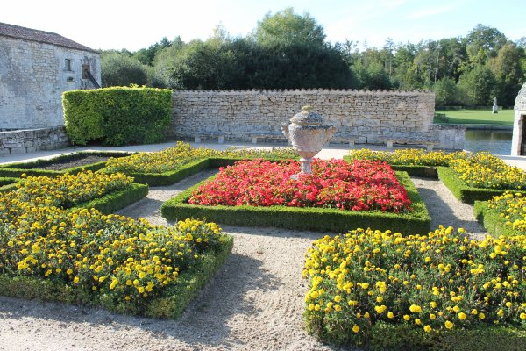
Notes:
Château de La Roche Courbon in Saint-Porchaire

Slide 30
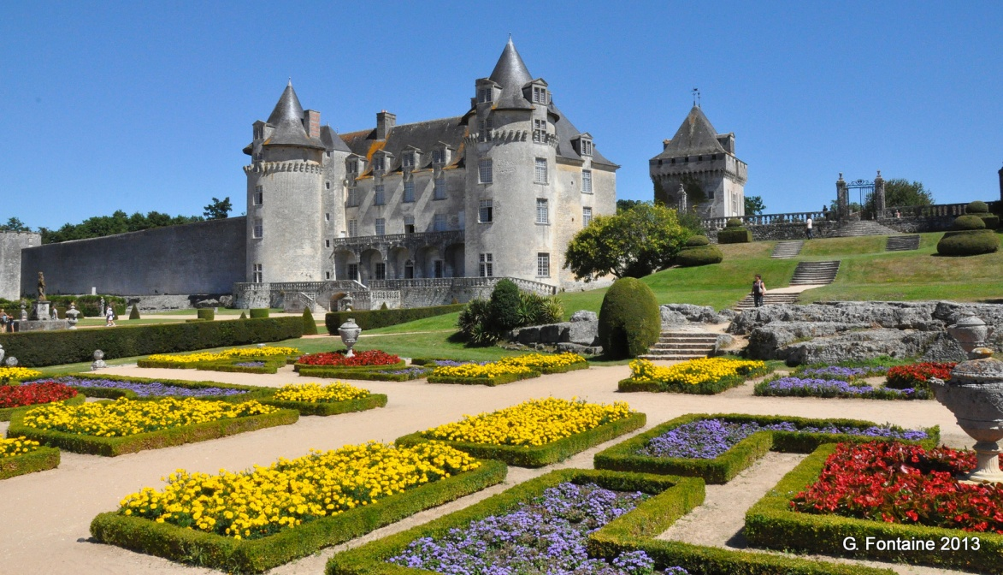
Notes:
Château de La Roche Courbon in Saint-Porchaire

Slide 31
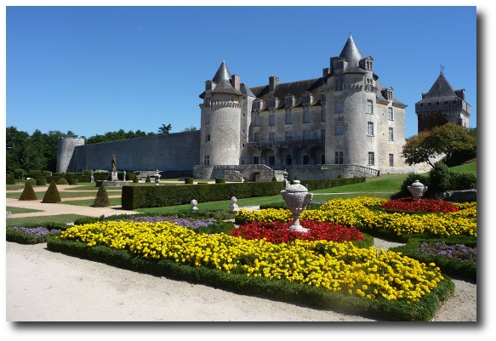

Slide 32
Notes:
Château de La Roche Courbon in Saint-Porchaire

Slide 33
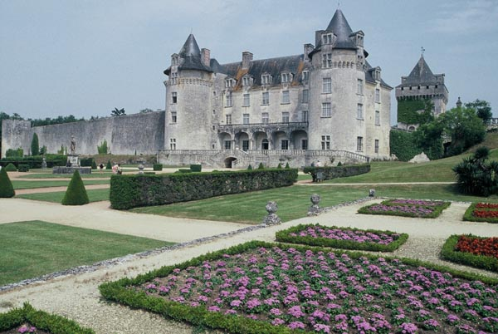
Notes:
Château de La Roche Courbon in Saint-Porchaire

Slide 34
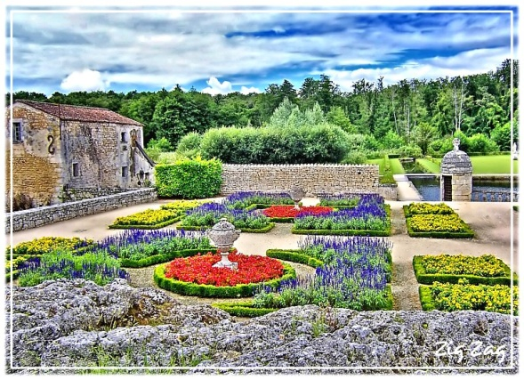
Notes:
Château de La Roche Courbon in Saint-Porchaire

Slide 35
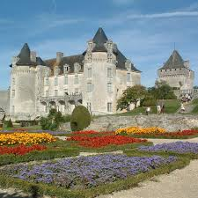

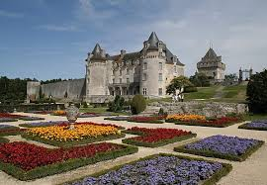
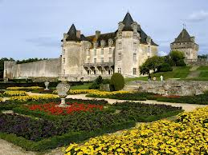
Notes:
Château de La Roche Courbon in Saint-Porchaire

Slide 36
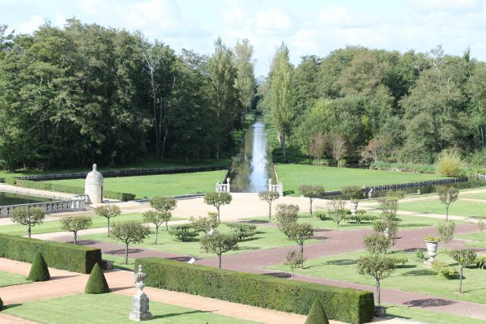
Notes:
Château de La Roche Courbon in Saint-Porchaire

Slide 37
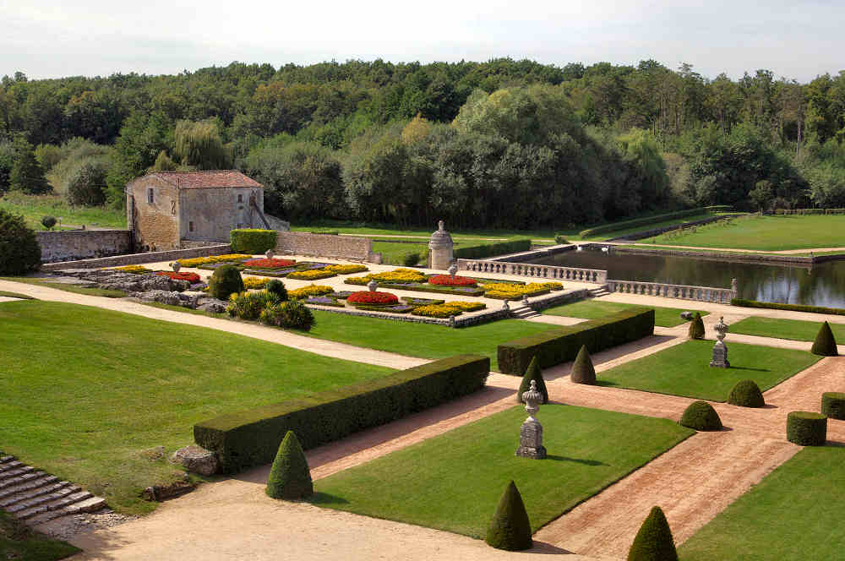
Notes:
Château de La Roche Courbon in Saint-Porchaire

Slide 38
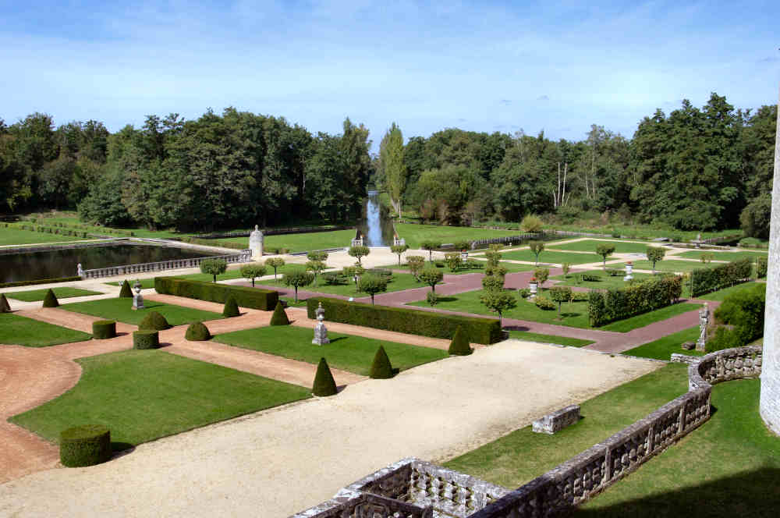
Notes:
Château de La Roche Courbon in Saint-Porchaire

Slide 39
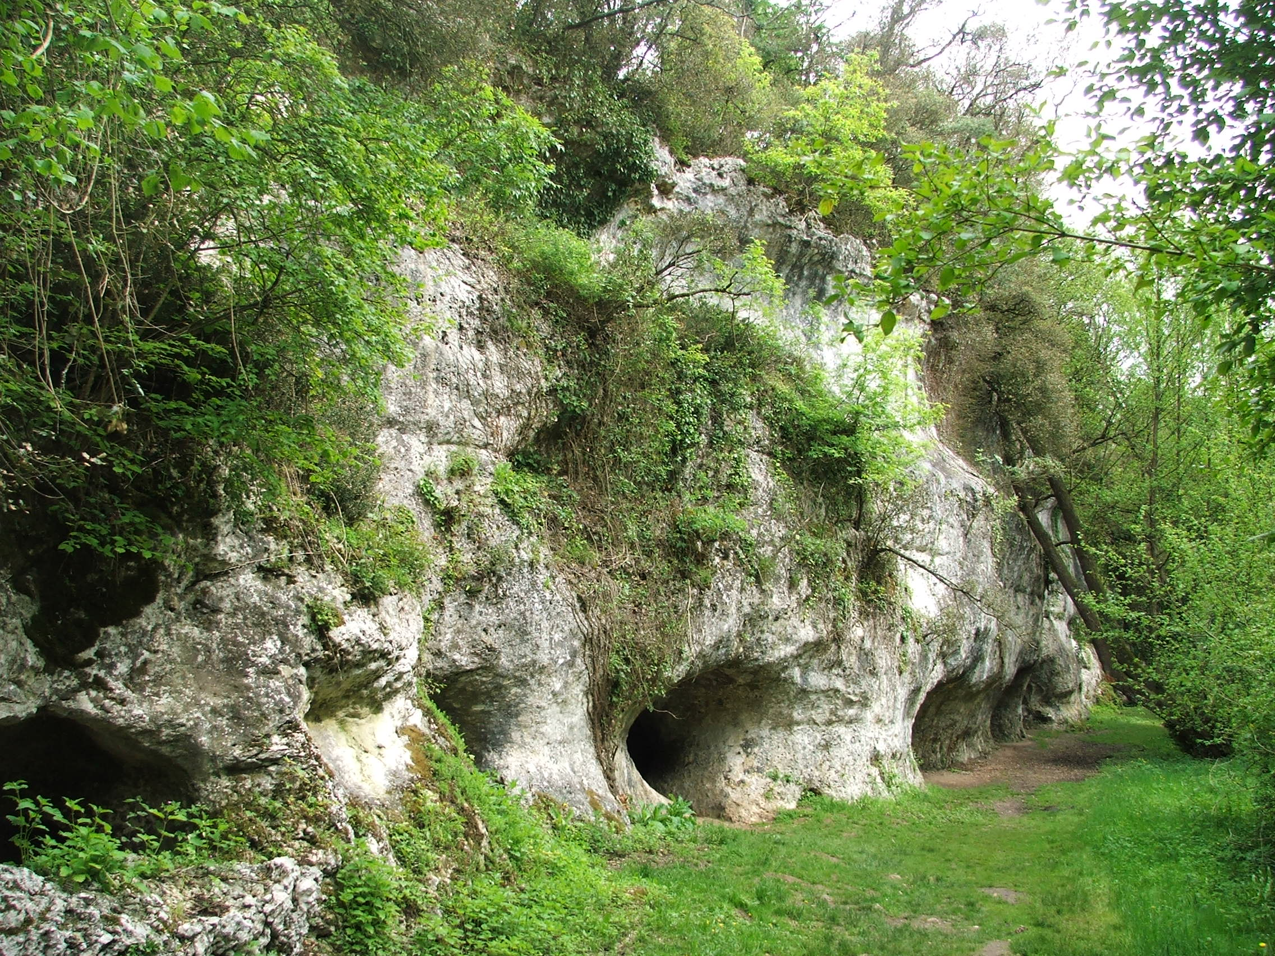
Notes:
Château de La Roche Courbon in Saint-Porchaire

Slide 40
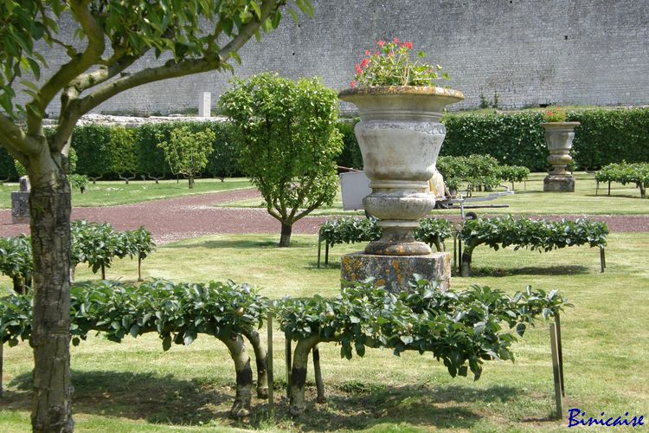
Notes:
Château de La Roche Courbon in Saint-Porchaire

Slide 41
Château d'Ainay-le-Vieil.
El castillo de Ainay-le-Vieil es un castillo situado en la comuna del mismo nombre , en el departamento de Cher , en Francia . Dijo "pequeño Carcassonne" por su fortaleza .
Situado en el pueblo, el castillo de Ainay-le-Vieil, construido en el siglo XIV en el sitio de una fortaleza del siglo XII, un siglo más tarde, después de que el feudo de Jacques Cœur . Charles Chevenon de Bigny en 1457, aprovechando la llegada del artista Berry participar en la construcción de la Jacques Corazón de Bourges Palais, construido el pabellón renacentista. Desde 1467.

Slide 42
Siempre ha pertenecido a la misma familia, descendiente de Colbert y es transmitida por las mujeres.
Este castillo es ahora parte de la ruta turística Jacques Cœur.
El castillo es el tema de varias protecciones sucesivas como monumentos históricos.
Se coloca primero en la lista de monumentos históricos en 1862 antes de ser eliminado en 1888 . Fachadas y tejados del complejo del castillo (es decir, el recinto con torres, la entrada y la vivienda poterna) y el foso hacia el exterior; oratoria y gran salón en el primer piso de la casa para el interior son objeto de una clasificación como monumentos históricos desde el 1 febrero 1968 .

Slide 43
El parque y los jardines, así como las paredes circundantes están sujetos a la inscripción como monumento histórico desde el 5 julio 1993 . Por último, los dos pabellones de entrada al jardín, a la pesca y el estanque cercano, el jardín con el canal que rodea la Cartuja y la entrada de la puerta de la granja están sujetos a la clasificación bajo los monumentos históricos desde el 3 diciembre 1998-
El castillo de Ainay-le-Vieil tiene dos partes, una medieval y el otro pre- renacentista .
El feudal sigue siendo un conjunto de embarazadas paredes ranuradas nueve torres equipadas con mortal , y una pasarela.
La presencia del olvido agrega el carácter austero del edificio. La entrada a la fortaleza es defendida por una poderosa puerta de entrada que, además de un sistema aturdidor estaba equipado con un puente levadizo

Slide 44
La presencia del olvido agrega el carácter austero del edificio. La entrada a la fortaleza es defendida por una poderosa puerta de entrada que, además de un sistema aturdidor estaba equipado con un puente levadizo
Ahora se sustituye por un puente de marco.
El foso, todavía las aguas corresponden a un ingenioso sistema de canales de riego de jardines. El calabozo se ha ido hasta el Renacimiento para ser reemplazado por un edificio principal .

Slide 45
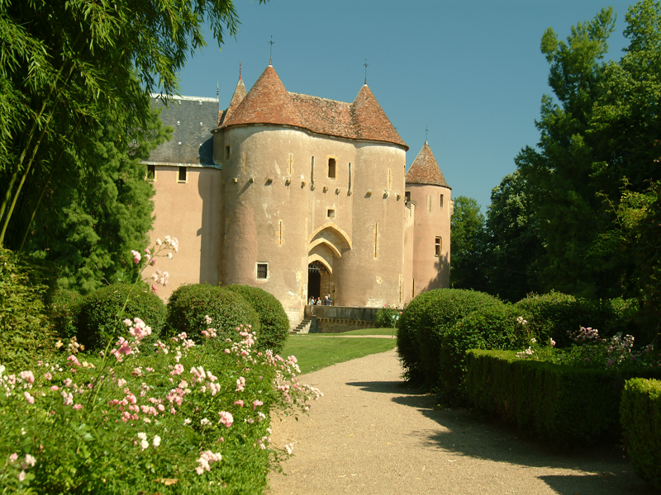
Notes:
Château d'Ainay-le-Vieil.

Slide 46
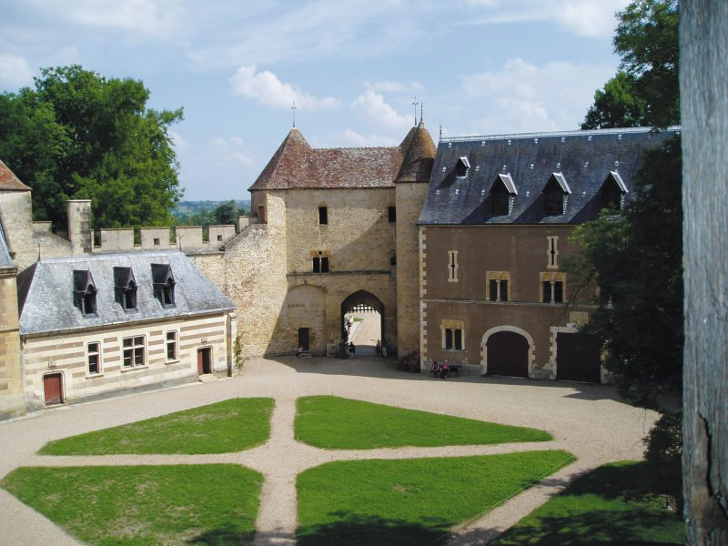
Notes:
Château d'Ainay-le-Vieil.

Slide 47
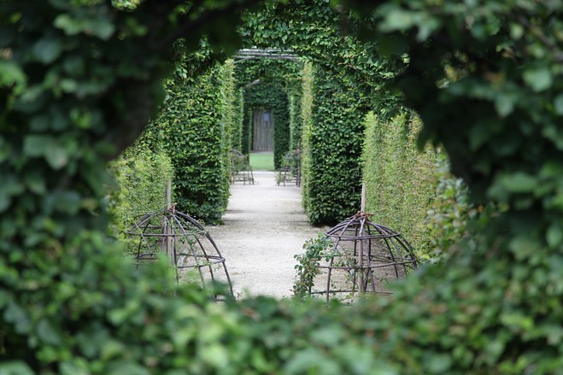
Notes:
Château d'Ainay-le-Vieil.

Slide 48
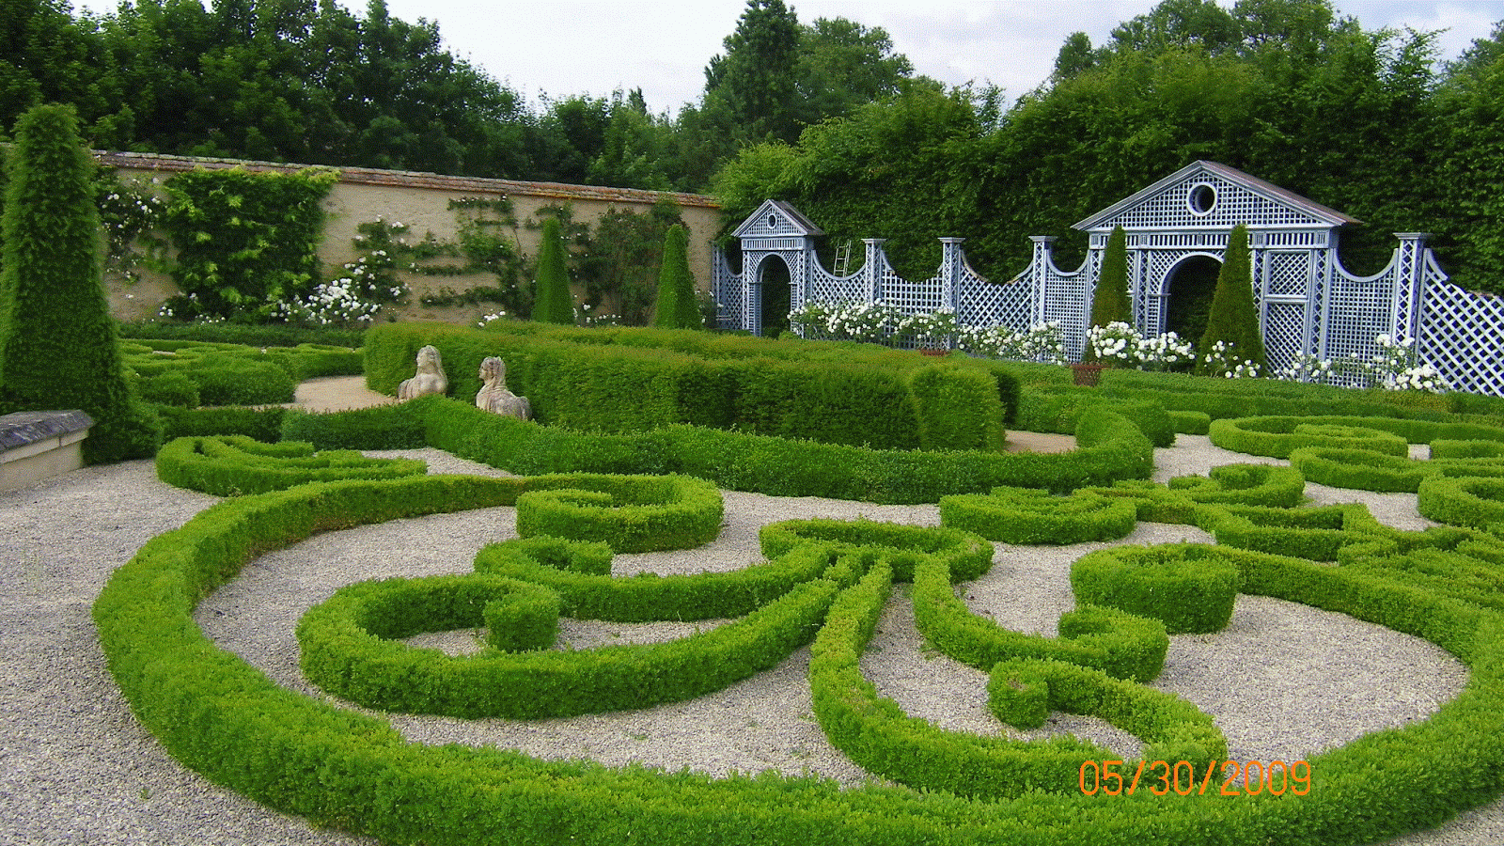
Notes:
Château d'Ainay-le-Vieil.

Slide 49
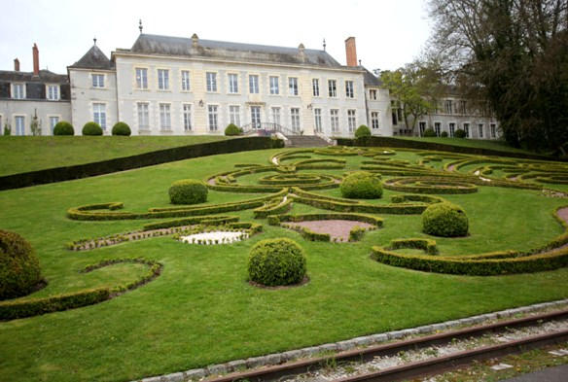
Notes:
Château d'Ainay-le-Vieil.

Slide 50
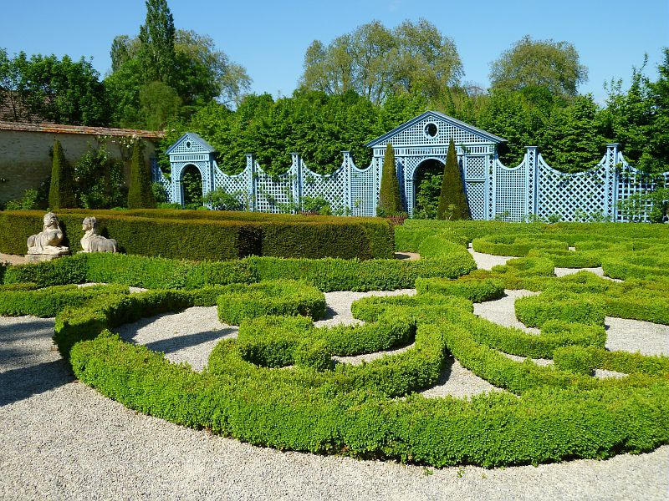
Notes:
Château d'Ainay-le-Vieil.

Slide 51
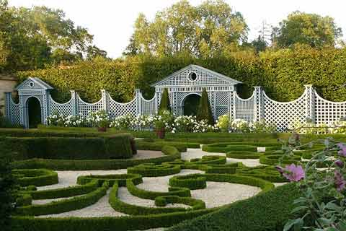
Notes:
Château d'Ainay-le-Vieil.

Slide 52
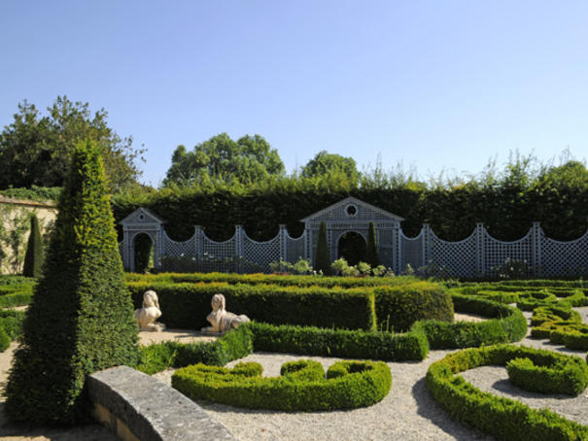
Notes:
Château d'Ainay-le-Vieil.

Slide 53
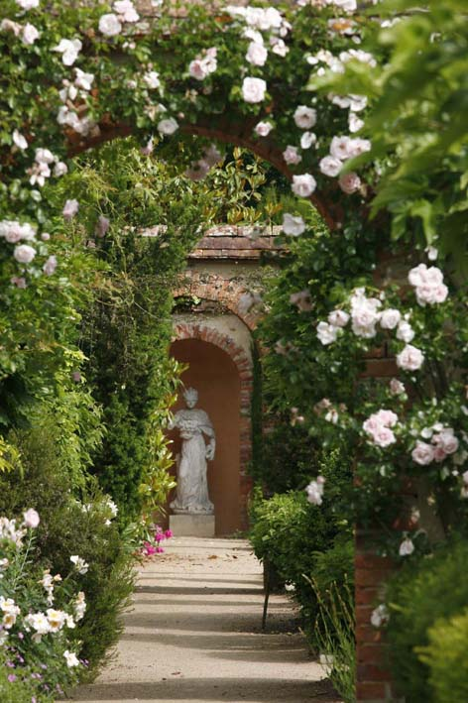
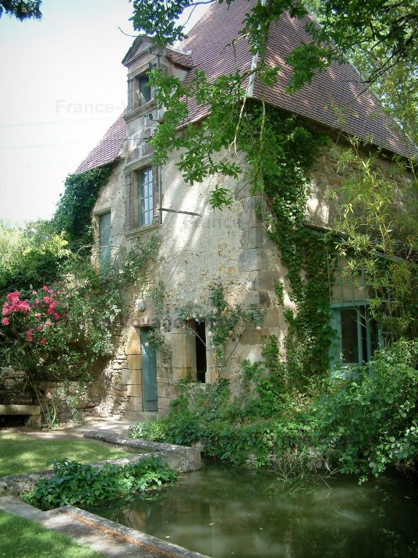
Notes:
Château d'Ainay-le-Vieil.

Slide 54
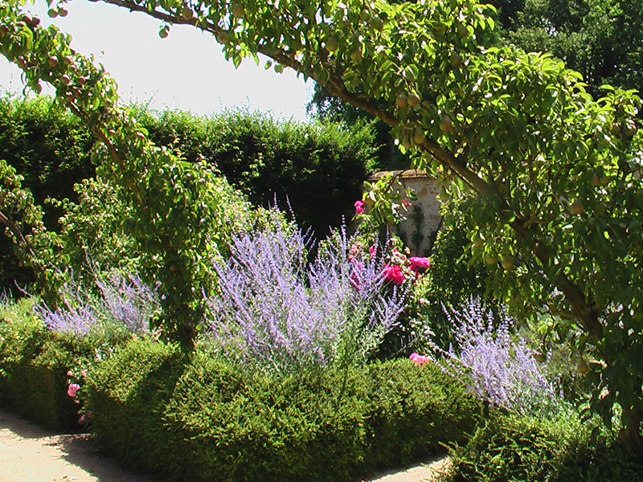
Notes:
Château d'Ainay-le-Vieil.

Slide 55
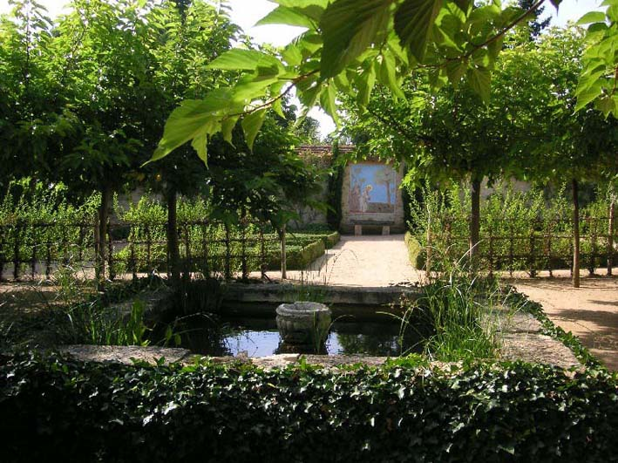
Notes:
Château d'Ainay-le-Vieil.

Slide 56
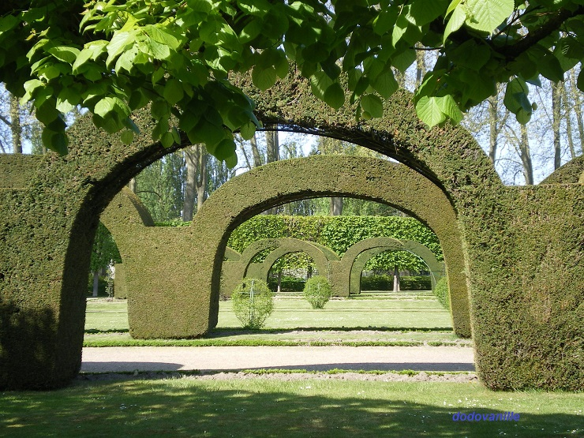
Notes:
Château d'Ainay-le-Vieil.

Slide 57
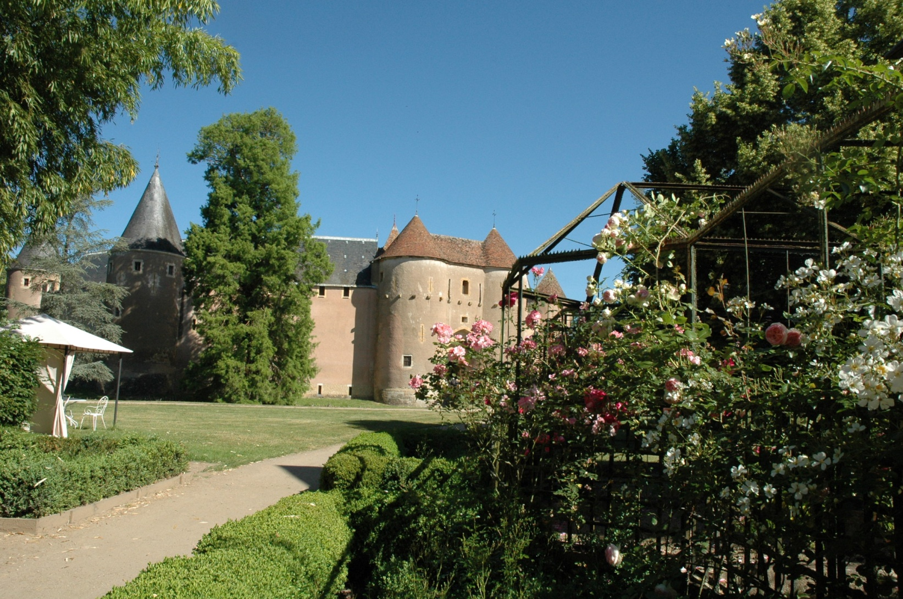
Notes:
Château d'Ainay-le-Vieil.

Slide 58
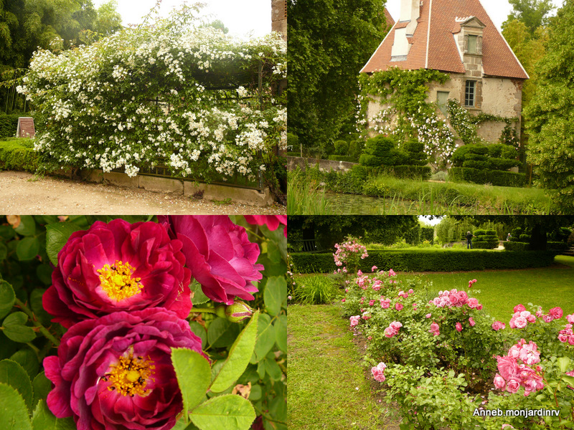
Notes:
Château d'Ainay-le-Vieil.

Slide 59
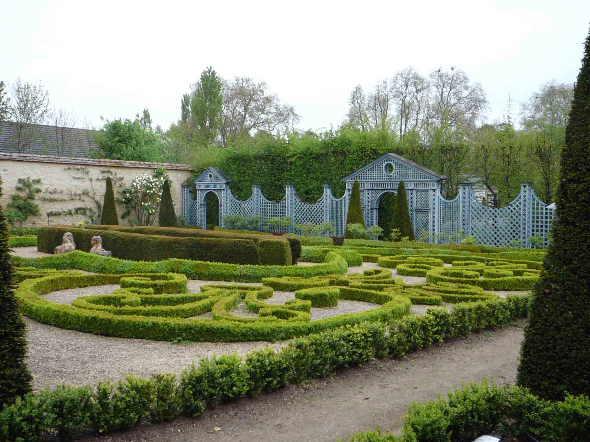
Notes:
Château d'Ainay-le-Vieil.

Slide 60
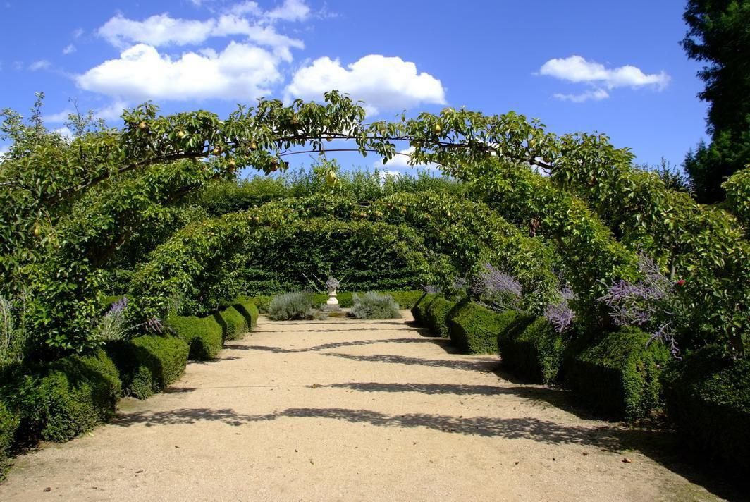
Notes:
Château d'Ainay-le-Vieil.

Slide 61
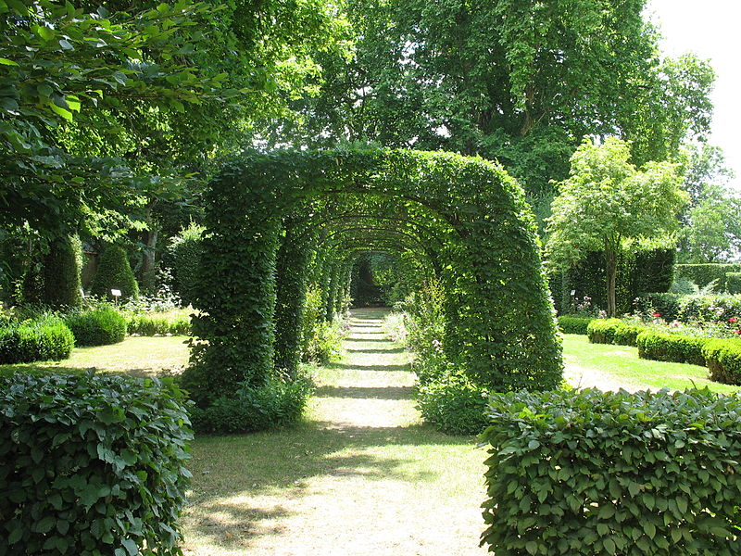
Notes:
Château d'Ainay-le-Vieil.

Slide 62

Notes:
Château d'Ainay-le-Vieil.

Slide 63

Notes:
Château d'Ainay-le-Vieil.

Slide 64

Notes:
Château d'Ainay-le-Vieil.

Slide 65

Notes:
Château d'Ainay-le-Vieil.

Slide 66

Notes:
Château d'Ainay-le-Vieil.

Slide 67

Notes:
Château d'Ainay-le-Vieil.

Slide 68
Jardins du Chateau de Cordes.-
Castillo Cordès se encuentra a 900 m de altitud en el municipio de Orcival en el departamento de Puy-de-Dome en Auvernia ( Francia ).
Un parque por encima del castillo. El parque y los jardines hechos de jardines de rosas y setos fueron diseñados por Le Nôtre en 1695 .
El conjunto que incluye también el muro de la frontera y el fondo del jardín, terraza mediana, pasos independientes, entrada de autos, un estanque y un huerto se ha incluido en el inventario de los pre jardines notables

Slide 69

Notes:
Jardins du Chateau de Cordes.-

Slide 70

Notes:
Jardins du Chateau de Cordes.-

Slide 71

Notes:
Jardins du Chateau de Cordes.-

Slide 72

Notes:
Jardins du Chateau de Cordes.-

Slide 73

Notes:
Jardins du Chateau de Cordes.-

Slide 74

Notes:
Jardins du Chateau de Cordes.-

Slide 75

Notes:
Jardins du Chateau de Cordes.-

Slide 76

Notes:
Jardins du Chateau de Cordes.-

Slide 77

Notes:
Jardins du Chateau de Cordes.-

Slide 78

Notes:
Jardins du Chateau de Cordes.-

Slide 79

Notes:
Jardins du Chateau de Cordes.-

Slide 80

Notes:
Jardins du Chateau de Cordes.-

Slide 81
Jardins du Chateau de Breteuil.
El castillo de Breteuil es un castillo situado Choisel ( departamento francés de Yvelines ) en el valle de Chevreuse , a 35 km al sur de París .
Este castillo es el objeto de una clasificación como monumentos históricos desde el 23 de julio 1973 , su parque y jardines a la francesa e Inglés está etiquetado como " Jardín Notable " .
Abierto al público, cuenta con obras de teatro relacionadas con la vista y la historia del castillo, dirigida por estatuas de cera y autómatas hecha por Janie y Armand Langlois .

Slide 82
El campo de Breteuil cubre 75 hectáreas y está clasificado como ' jardín notable .
El jardín francés, se encuentra a ambos lados del castillo en sí colocado en un eje Norte-Sur.
Es a finales del siglo XIX que tomó su aspecto actual.
Henri de Breteuil, la familia octavo marqués y abuelo del actual marqués de Breteuil, entre 1897 y 1903 comenzó una obra ambiciosa campaña confiado paisaje Henri y Achille Duchêne
Estos establecen perspectivas excelentes gracias a la planificación de espejo de agua en el lado norte con vistas al valle de Chevreuse.

Slide 83
Ellos embellecen jardines y calzadas, los jardines dan cuenta de bordado lado sur boj, un mosaico de madera de boj y topiaria al lado norte una pirámide una bola o truncada .
El Jardín Inglés llamado "Jardín de los Príncipes", se llama así en honor a la amistad entre la familia de Breteuil y la familia real británica .
La restauración del jardín de los Príncipes se inició en 1991 bajo la dirección de Séverine de Breteuil en un estudio del paisaje maestro René Pechère y principal arquitecto Jean Claude Rochette, con la asistencia de la Agencia de los espacios verdes en la región de Isla de Francia y el Ministerio de Cultura .
La rehabilitación de esta zona se produce en la terraza del antiguo jardín-huerto convertido en desierto.

Slide 84
El camino tradicional de los jardines ha sido restaurado y estabilizado, la gran plaza plantada con césped y llena de flores.
La primera fuente de agua central ha sido restaurada y lleno de agua.
Frutas en tiras, hojas de palma y cruces fueron plantadas y el cerezo japonés lo completó todo.
En 2000, el laberinto debajo de la terraza invernadero se hace eco de otro laberinto desaparecido. Se trata de Claude-Stanislas de Breteuil (1730-1783), mariscal de campo, que ha puesto en marcha la creación de la arboleda quimérico realizado entre 1772 y marzo 1773 y el plan aún se conserva en los archivos de castillo. Se puso de pie detrás del palomar medieval

Slide 85
En Ile-de-France , es raro de encontrar en el mismo sitio que una variedad de ambientes naturales , que incluyen:
Maleza con ciclámenes silvestres a finales de agosto a mediados de octubre.
Un camino marcado con árboles de gran belleza : se pueden ver ejemplares como el cedro del Líbano desde la época de María Antonieta . , el roble tricentenario , la castaña del tiempo d ' Henri IV , el ciprés calvo, los árboles de tulipán , el pino Licario etc.
Estanques románticos por debajo de la zona que los primeros desarrollos datan de la época de Napoleón III .

Slide 86

Notes:
Jardins du Chateau de Breteuil.

Slide 87

Notes:
Jardins du Chateau de Breteuil-

Slide 88

Notes:
Jardins du Chateau de Breteuil-

Slide 89

Notes:
Jardins du Chateau de Breteuil-

Slide 90

Notes:
Jardins du Chateau de Breteuil.

Slide 91

Notes:
Jardins du Chateau de Breteuil.

Slide 92

Notes:
Jardins du Chateau de Breteuil-

Slide 93

Notes:
Jardins du Chateau de Breteuil-

Slide 94

Notes:
Jardins du Chateau de Breteuil.

Slide 95

Notes:
Jardins du Chateau de Breteuil.

Slide 96

Notes:
Jardins du Chateau de Breteuil.

Slide 97

Notes:
Jardins du Chateau de Breteuil.

Slide 98

Notes:
Jardins du Chateau de Breteuil-

Slide 99

Notes:
Jardins du Chateau de Breteuil.

Slide 100


Slide 101

Notes:
Jardins du Chateau de Breteuil.

Slide 102

Notes:
Jardins du Chateau de Breteuil.

Slide 103

Notes:
Jardins du Chateau de Breteuil.

Slide 104

Notes:
Jardins du Chateau de Breteuil-

Slide 105

Notes:
Jardins du Chateau de Breteuil.

Slide 106

Notes:
Jardins du Chateau de Breteuil.

Slide 107

Notes:
Jardins du Chateau de Breteuil.

Slide 108

Notes:
Jardins du Chateau de Breteuil.

Slide 109

Notes:
Jardins du Chateau de Breteuil.

Slide 110

Notes:
Jardins du Chateau de Breteuil.

Slide 111

Notes:
Jardins du Chateau de Breteuil.

Slide 112

Notes:
Jardins du Chateau de Breteuil.

Slide 113

Notes:
Jardins du Chateau de Breteuil.

Slide 114

Notes:
Jardins du Chateau de Breteuil.

Slide 115

Notes:
Jardins du Chateau de Breteuil.

Slide 116

Notes:
Jardins du Chateau de Breteuil.

Slide 117

Notes:
Jardins du Chateau de Breteuil.

Slide 118

Notes:
Jardins du Chateau de Breteuil.

Slide 119

Notes:
Jardins du Chateau de Breteuil.

Slide 120

Notes:
Jardins du Chateau de Breteuil.

Slide 121

Notes:
Jardins du Chateau de Breteuil.

Slide 122

Notes:
Jardins du Chateau de Breteuil.

Slide 123

Notes:
Jardins du Chateau de Breteuil.

Slide 124

Notes:
Jardins du Chateau de Breteuil.

Slide 125

Notes:
Jardins du Chateau de Breteuil.

Slide 126


Notes:
Jardins du Chateau de Breteuil-

Slide 127
Notes:
Jardins du Chateau de Breteuil-

Slide 128

Notes:
Jardins du Chateau de Breteuil-Rosier

Slide 129

Notes:
Jardins du Chateau de Breteuil-

Slide 130

Notes:
Jardins du Chateau de Breteuil.

Slide 131

Notes:
Jardins du Chateau de Breteuil.

Slide 132

Notes:
Jardins du Chateau de Breteuil.

Slide 133



Notes:
Jardins du Chateau de Breteuil.

Slide 134

Notes:
Jardins du Chateau de Breteuil.

Slide 135

Notes:
Jardins du Chateau de Breteuil.

Slide 136

Notes:
Jardins du Chateau de Breteuil-

Slide 137

Notes:
Jardins du Chateau de Breteuil.

Slide 138

Notes:
Jardins du Chateau de Breteuil.

Slide 139

Notes:
Jardins du Chateau de Breteuil.

Slide 140

Notes:
Jardins du Chateau de Breteuil.

Slide 141

Notes:
Jardins du Chateau de Breteuil.

Slide 142

Notes:
Jardins du Chateau de Breteuil.

Slide 143

Notes:
Jardins du Chateau de Breteuil-

Slide 144

Notes:
Jardins du Chateau de Breteuil-

Slide 145

Notes:
Jardins du Chateau de Breteuil-

Slide 146

Notes:
Jardins du Chateau de Breteuil-

